Slide 1
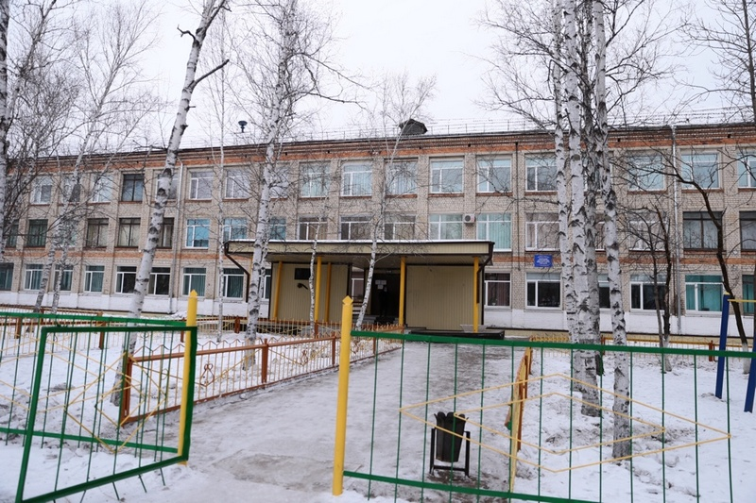
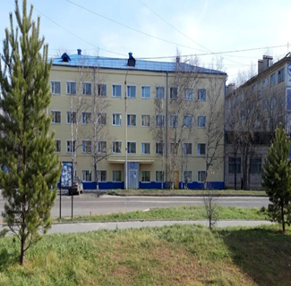
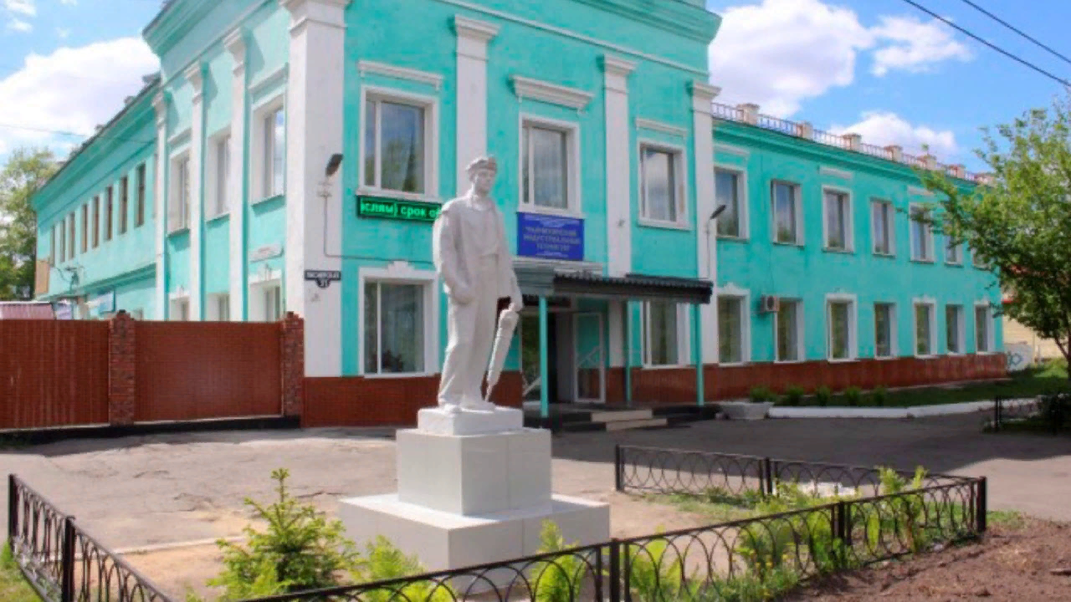
Социальная инфраструктура
Образование
В систему образования в городском округе входят следующие объекты местного значения:
3 дошкольных образовательных организации, реализующие образовательную деятельность в 7 отдельно стоящих зданиях.
Суммарная мощность зданий дошкольных образовательных организаций - 1090 мест (в том числе в группах дошкольного обучения при МОАУ ООШ № 3);
5 общеобразовательных организаций, реализующих образовательный процесс в 7 зданиях, суммарной мощностью 2740 учащихся (в том числе 1 филиал на 250 мест);
2 организации дополнительного образования, реализующие образовательный процесс в 7 зданиях и сооружениях.
Система среднего профессионального образования
города Райчихинска представлена 2 учреждениями:
филиал ГАУ АО ПОО «Амурский медицинский колледж»
в г.Райчихинск, ГПОАУ АО «Райчихинский
индустриальный техникум».

Slide 2
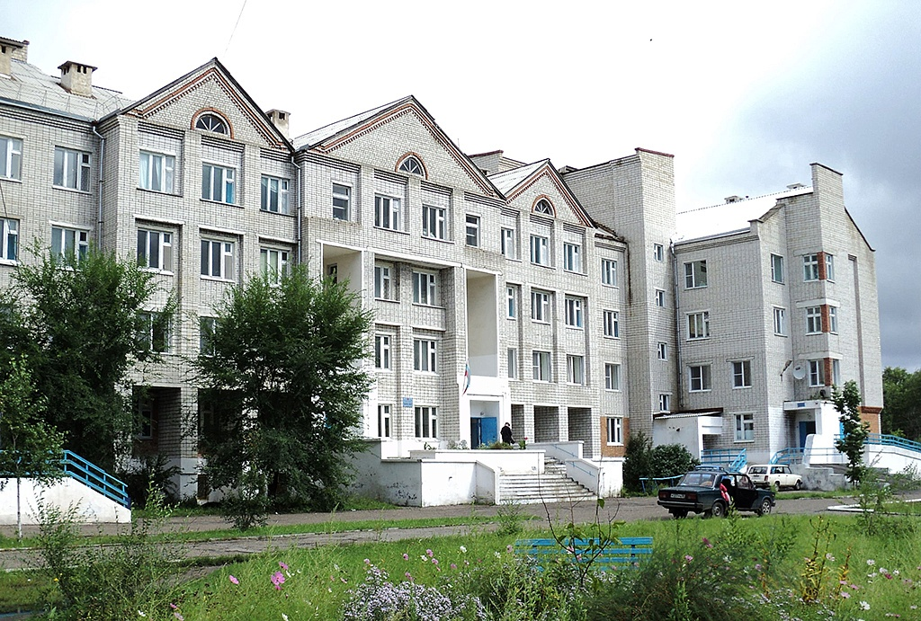
Здравоохранение
филиал ГБУЗ «Амурский областной противотуберкулезный диспансер» в г. Райчихинск.
В состав лечебных учреждений города входит 5 единиц амбулаторно-поликлинических учреждений, из них: 4 единицы входит в состав ГБУЗ АО «Райчихинская городская больница», 1 единица входит в состав филиала ГБУЗ «Амурский областной противотуберкулезный диспансер» в г. Райчихинск. Показатели обеспеченности врачами и средним медицинским персоналом взяты с учетом ГБУЗ АО «Райчихинская городская больница», филиала ГБУЗ «Амурский областной противотуберкулезный диспансер» в г. Райчихинск, ГАУСО АО «Райчихинский дом-интернат для престарелых и инвалидов» и ГБУЗ АО «Амурское бюро судебно-медицинской экспертизы».
Количество больничных коек составляет 155 единиц. Мощность (число посещений в смену) амбулаторно-поликлинических учреждений составляет 1048,2 посещений в смену.
Численность врачей в 2025 году составила 55 человек. Обеспеченность врачами на 10 тысяч человек населения составила 32,3.
Численность среднего медицинского персонала в 2025 году составила 245 человек. Обеспеченность данной категорией специалистов на 10 тысяч человек населения составила 143,7
Система здравоохранения города Райчихинска представлена 2 лечебными учреждениями (объекты регионального значения):
ГБУЗ АО «Райчихинская городская больница»;
филиал ГБУЗ «Амурский областной противотуберкулезный диспансер» в г. Райчихинск.
филиал ГБУЗ «Амурский областной противотуберкулезный диспансер» в г. Райчихинск.

Slide 3
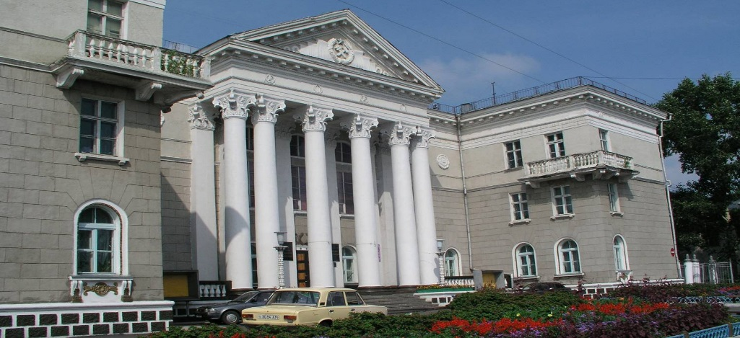
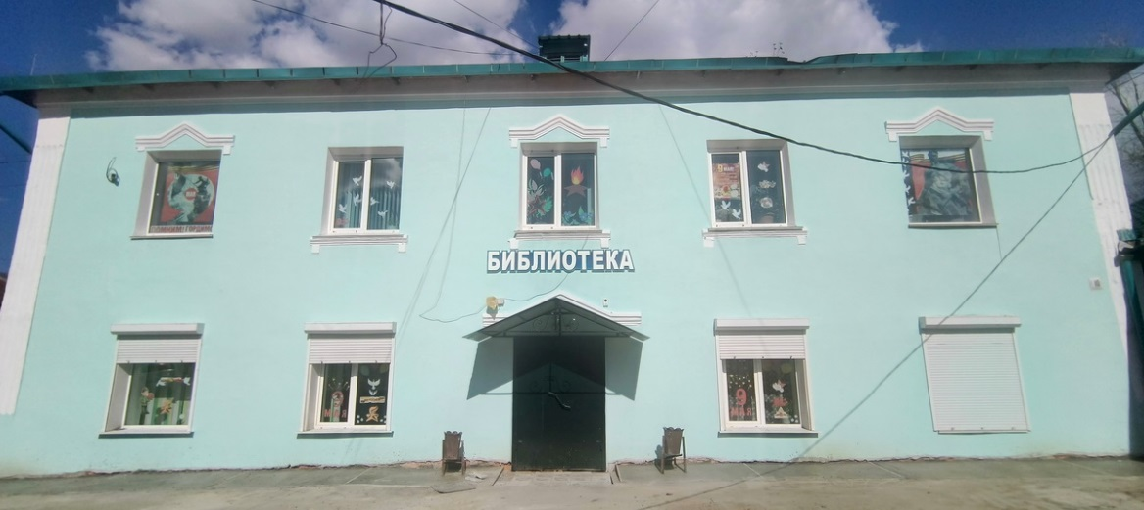
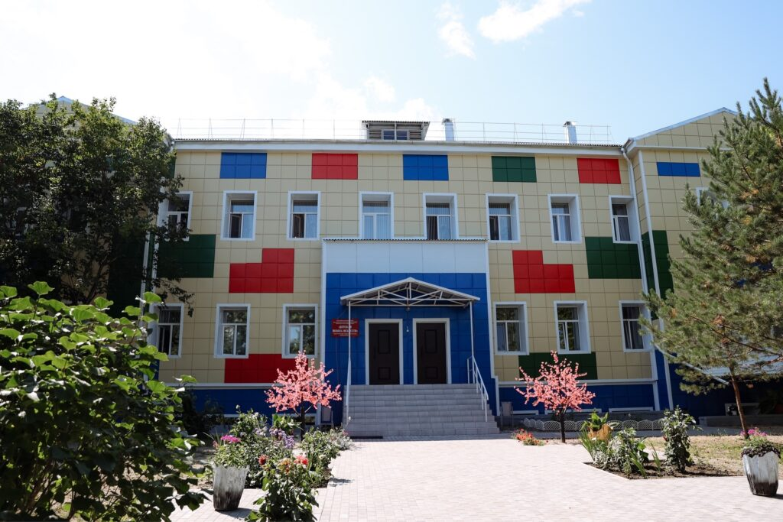
Культура
С целью создания условий для организаций досуга и удовлетворения общественных потребностей в сфере
культуры на территории города Райчихинска действуют 4 учреждения культуры автономного типа, имеющих статус юридического лица и являющиеся объектами местного значения:
- Муниципальное автономное учреждение культуры
«Центральная библиотечная система» (МАУК «ЦБС»),
Муниципальное автономное учреждение культуры городского округа города Райчихинска «Краеведческий музей»,
Муниципальное автономное учреждение дополнительного образования «Детская школа искусств» городского округа города Райчихинска.
-
Муниципальное автономное учреждение культуры клуб сельского населённого пункта посёлок Зельвино городского округа города Райчихинска Амурской области (МАУК клуб Зельвино

Slide 4
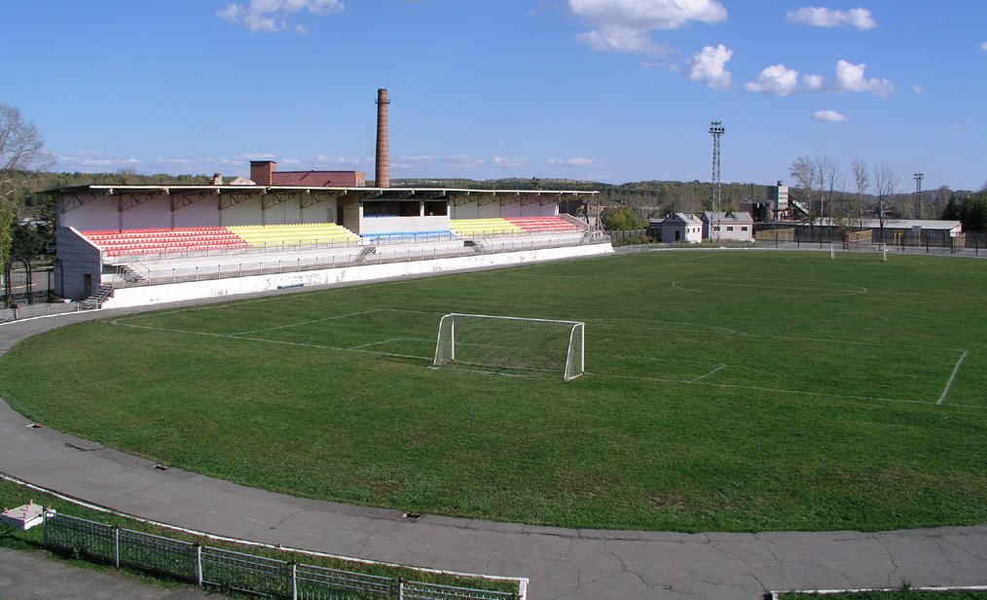
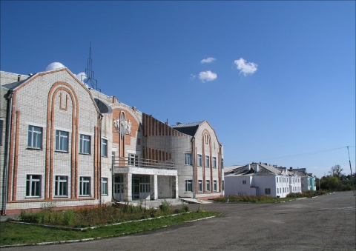
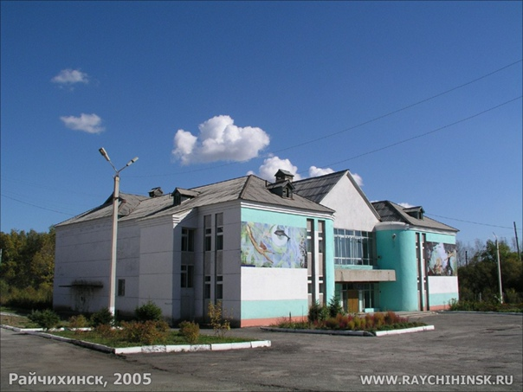
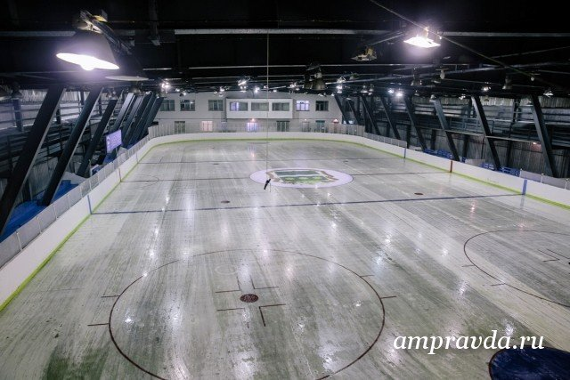
Физическая культура и спорт
Для осуществления деятельности в области физической культуры и спорта на территории города находятся 39 спортивных сооружений:
объекты регионального значения:
2 стадиона на 1500 мест и более (общ.S=13761 кв.м.);
плавательный бассейн (две ванны 9 х 25 м и 6х9 м, площадь -274 кв.м).
- спортивно-концертный комплекс на 1564 посадочных места (общая площадь -1500 кв.м);
-крытый ледовый каток (площадь - 1800 кв.м);

Slide 5
12 спортивных залов (общая площадь - 3186 кв.м.). Обеспеченность площадями спортивных залов составляет 66,7% от социального норматива;
8 плоскостных спортивных сооружений (волейбол–3, баскетбол-2, минифутбол–2, футбольное поле-1 общая площадь – 4654 кв.м) Обеспеченность площадями плоскостных спортивных сооружений составляет 55,3 % от социального норматива.
- 11 приспособленных помещений.
Износ основной части муниципальных спортивных сооружений составляет в среднем 44 %.
В 2019 году образовано муниципальное автономное учреждение "Центр спорта города Райчихинска".
Число лиц систематически занимающихся физической культурой и спортом, по итогам 2025 года составило 9488 человек, что составляет 60,3% от общей численности населения города.

